Slide 1
Tutoriel BDD_GONIO_V9
La BDD GONIO est un tableau de suivi et d’export des relevés goniométriques.
A partir de ce tableau, la BDD GONIO génère un fichier KML importable dans GlobalMapper afin d’afficher les relevés.

Slide 2
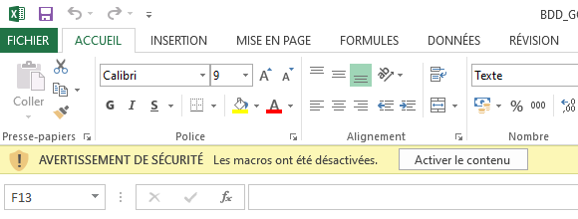
Avertissement
Excel affiche parfois cet avertissement sur les fichiers utilisant des macros
IL FAUT « ACTIVER LE CONTENU » POUR QUE LES MACROS FONCTIONNENT

Slide 3
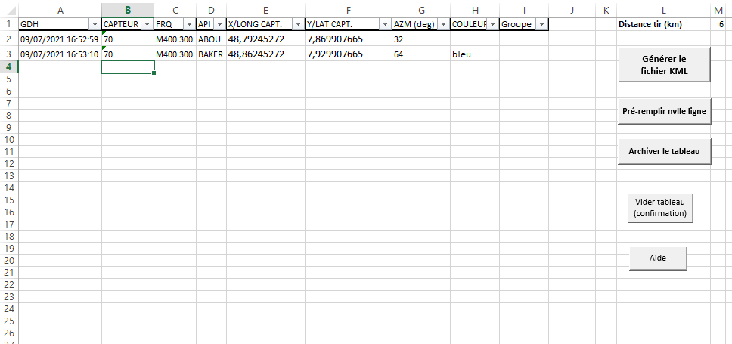
Présentation de l’interface
Crée un fichier KML contenant les relevés indiqués dans le tableau
Pré rempli un nouveau relevé
Déplace les lignes du tableau vers l’onglet « archive »
Vide le tableau (après confirmation)
Affiche un petit guide pas à pas

Slide 4
Présentation de l’interface
Détail des colonnes
GDH : date/heure du relevé
CAPTEUR : capteur ayant effectué le relevé
FREQUENCE : Fréquence
API : indicatif émetteur au moment du relevé
X/LONG CAPT : coordonnée longitude du capteur
Y/LAT CAPT : coordonnée latitude du capteur
AZM : azimut du relevé
COULEUR : couleur du relevé
GROUPE :

Slide 5
Consignes
Pour générer un tir, seules les colonnes coordonnées et azimut sont nécessaires. Les autres colonnes alimentent les métadonnées de chaque relevé.
Si en face d’une ligne apparaît « PROBLEME », vérifier le format des coordonnées et de l’azimut.
Les lignes marquées « PROBLEME » ne sont pas générées, les autres le sont.
Faire glisser le fichier KML généré dans Global Mapper pour l’afficher

